Slide 1
Probability Boostcamp AI Tech Sang-hyun Kim

Slide 2
확률분포는 데이터의 초상화
확률분포?
확률 변수가 특정한 값을 가질 확률을 나타내는 함수를 의미
확률 변수?
확률현상에 기인해 결과값이 확률적으로 정해지는 변수를 의미
확률현상?
어떤 결과물이 나올지는 알지만 가능한 결과들 중 어떤 결과가 나올지는 모르는 것.
예) 동전 던지기.
함수?
Mapping
→ Class는 1, 2가 있고, X가 입력으로 주어졌을 때, Class 1이나 2에 속할 확률을 표현하는 함수

Slide 3
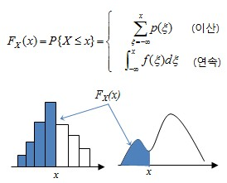
이산확률변수 VS 연속확률변수
확률 변수?
확률현상에 기인해 결과값이 확률적으로 정해지는 변수를 의미
이산확률분포
특정 값 x에 대한 정확한 확률 값을 표현
연속확률분포
특정 값 x에 대한 정확한 확률 값 표현 X 정해진 구간에서의 수치를 표현
확률질량함수
확률밀도함수

Slide 4
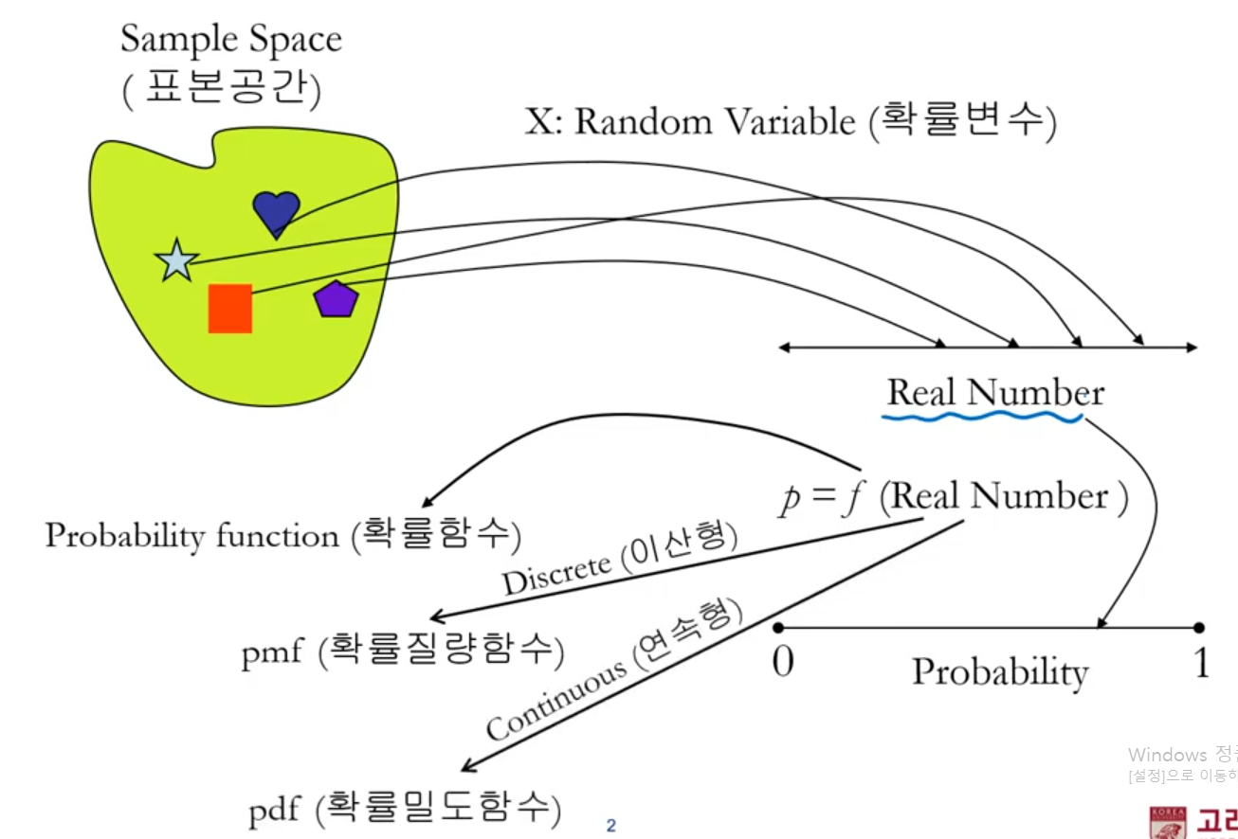

Slide 5
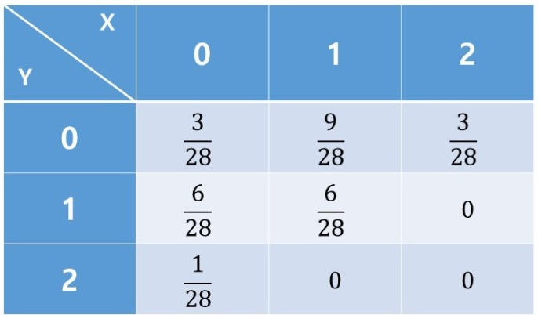
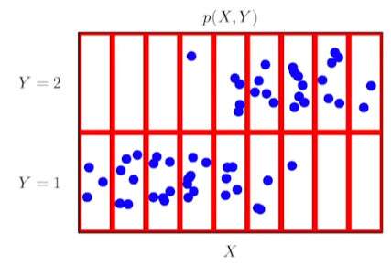
결합분포
Example

Slide 6
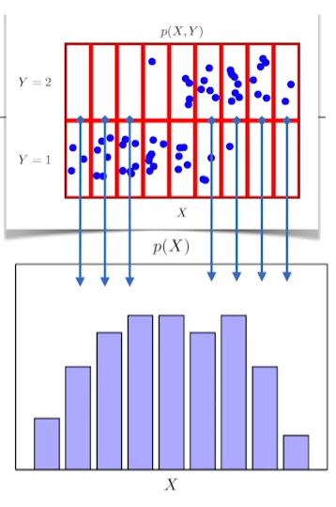
주변확률분포
P(X)는 입력 X에 대한 주변확률분포로 y에 대한 정보를 주진 않는다
Y를 고려하지 않고, X에 대해서만 표현.
D의 확률분포를 알고 있을 때, 그 변수들의 하위 집합의 분포를 알아야 할 때 사용.

Slide 7
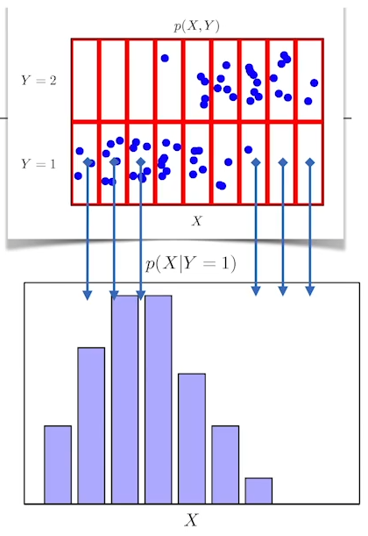
조건부확률분포
조건부확률분포 P(X|y)는 데이터 공간에서 입력 x와 출력 y 사이의 관계를 모델링
Y를 고려하고, X에 대해서 표현.

Slide 8
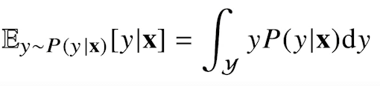
조건부확률과 기계학습
분류 문제에서 Softmax(W∮+b)는 데이터 x로부터 추출된 특징패턴 ∮(x)과 가중치행렬 W을 통해 조건부확률 P(y| ∮(x))을 계산한다.
회귀 문제의 경우 조건부기대값 E[y|X]을 추정한다.
조건부기대값은 L2-norm 을 최소화하는 함수와 일치

Slide 9
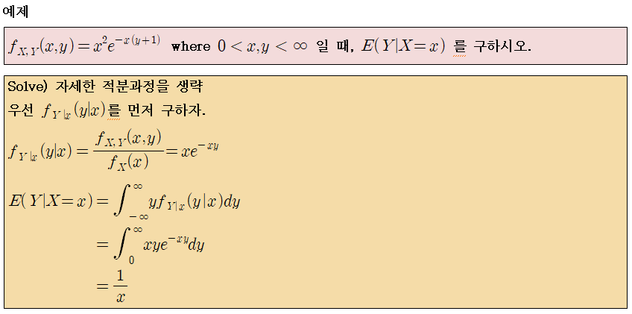
조건부확률과 기계학습

Slide 10
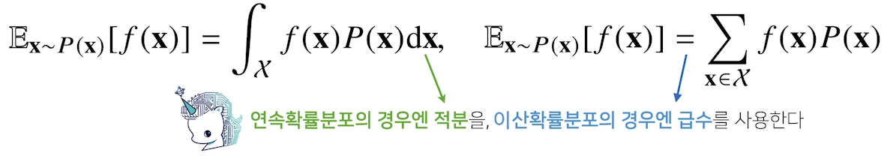
기대값(expectation)
데이터를 대표하는 통계량이면서 동시에 확률분포를 통해 다른 통계적 범함수를 계산하는데 사용
Basic
E = ∑ a * b = ∑ a * f(a)

Slide 11
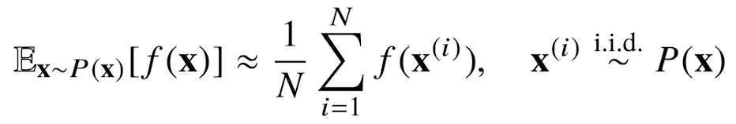
몬테카를로 샘플링
확률분포를 모를 때 데이터를 이용하여 기대 값을 계산할 때 사용
독립추출만 보장된다면 대수의 법칙에 의해 수렴성을 보장한다.

Slide 12
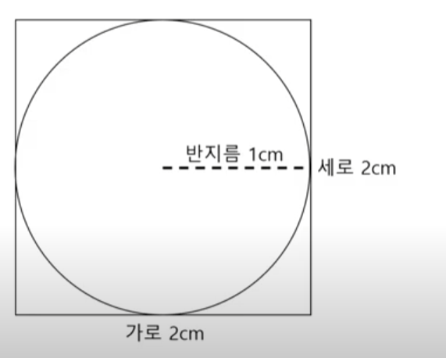

Slide 13
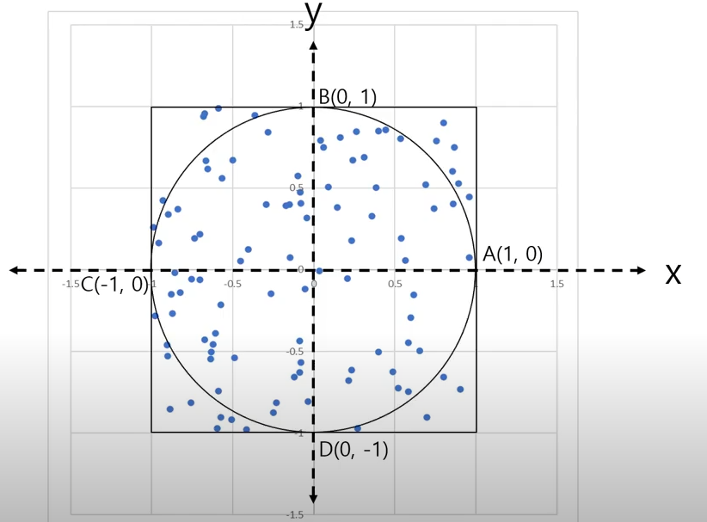
83

Slide 14
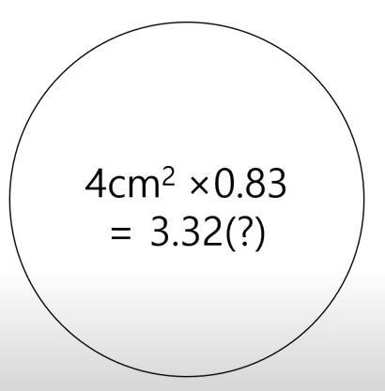

Slide 15
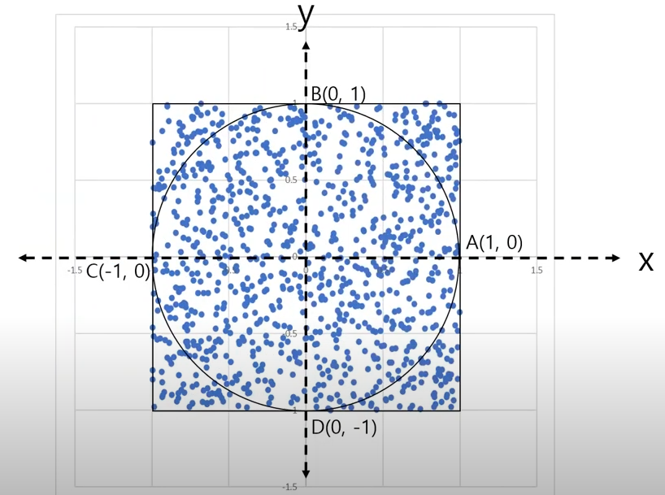
778

Slide 16
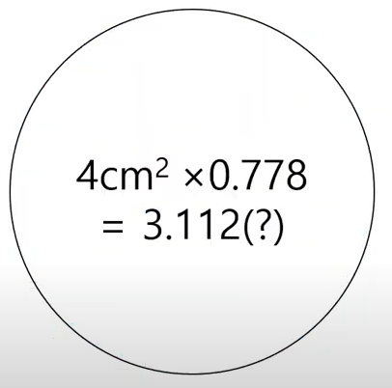

Slide 17
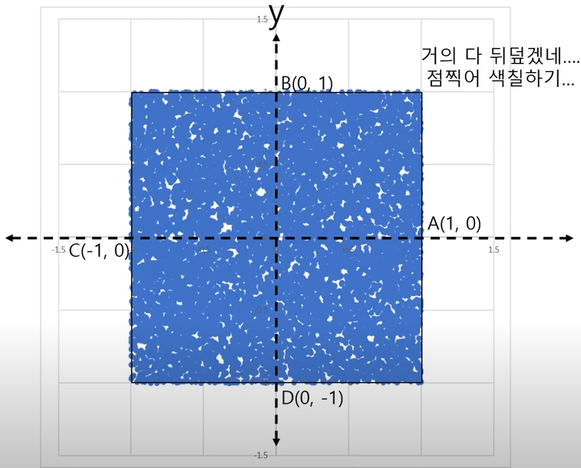

Slide 18
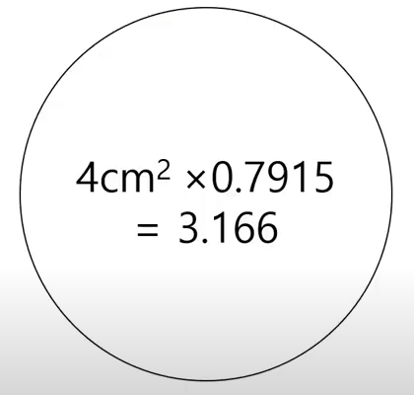

Slide 19
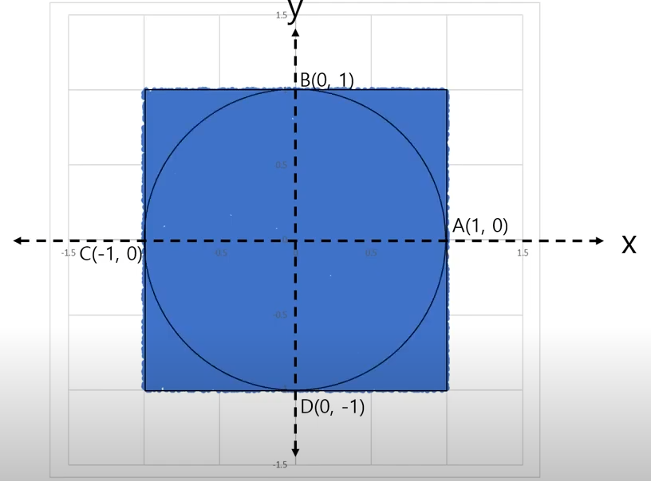

Slide 20
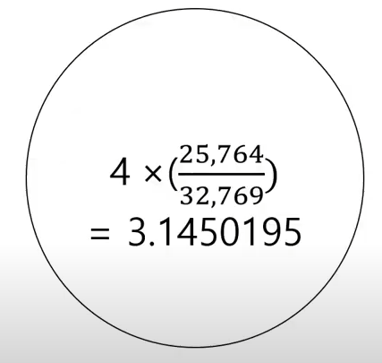

Slide 21
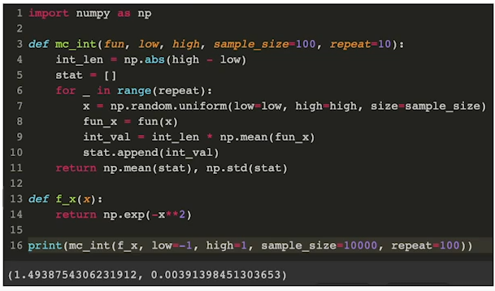
몬테카를로 샘플링
도박처럼 확률에 의한, 난수(랜덤)를 이용하여 확률적으로 계산하는 방법!

Slide 22
THANK YOU!!!

